Slide 1
9단원 인터페이스

Slide 2
인터페이스를 사용하는 방법을 익힌다.
인터페이스를 생성하고 구현하는 방법을 익힌다.
인터페이스를 사용한 다중 상속을 이해한다.
레이블, 링크 레이블, 체크 박스, 라디오 버튼, 그룹 박스 사용방법을 익힌다.

Slide 3
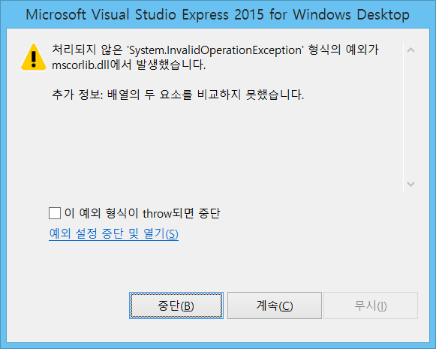
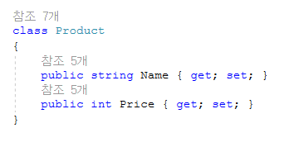
Section 01 인터페이스 소개(1)
특정 클래스 만들 때 사용하는 규약(실수하지 않게 도와주는 기능)
구현하도록 강제하는 것
추상화 개념을 사용함(추상화 : 반드시 필요한 특징을 엄선 -> 인터페이스 : 반드시 필요한 기능을 구현)
IComparable 인터페이스
C#에서 이미 구현된 인터페이스
인터페이스는 모두 대문자 I로 시작
비교할 때 사용하는 규약
정렬을 하려고 해도, 정렬 기준이 모호
=> 해당 자료형에 대해서는 정렬 기준이 필요!
Product 클래스 배열을 정렬할 경우 예외 발생

Slide 4
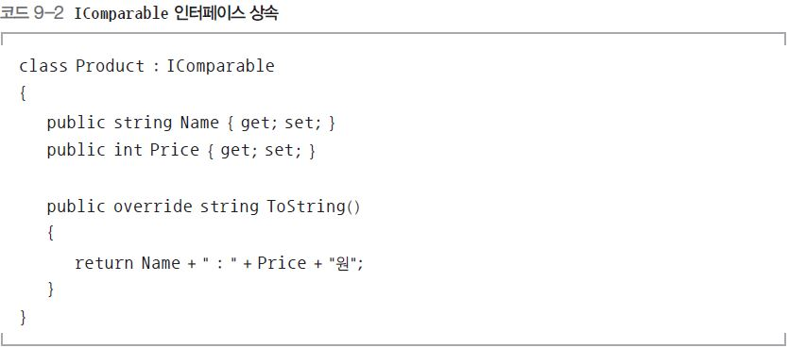
Section 01 인터페이스 소개(2)
IComparable 인터페이스 상속하기
Product 클래스의 정렬 기준을 정해주기 위해 IComparable 인터페이스 구현

Slide 5

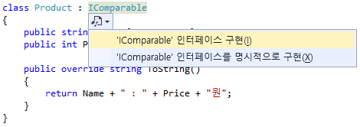
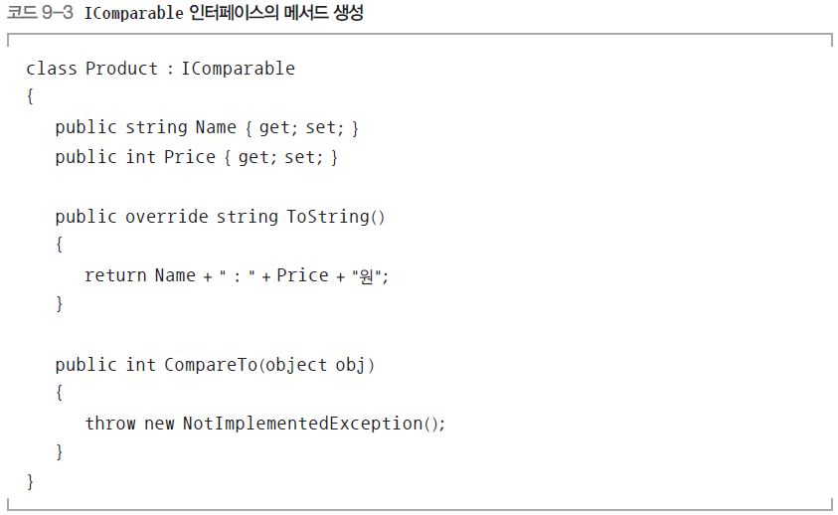
Section 01 인터페이스 소개(3)
IComparable 인터페이스의 메서드
Icomparable 클래스에 커서 놓아 생기는 파란색 상자 클릭, 또는 커서를 놓고 단축키

Slide 6
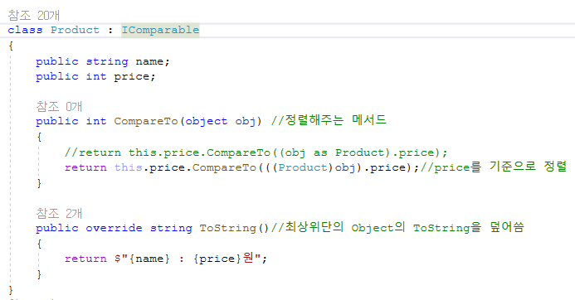
Section 01 인터페이스 소개(4)
CompareTo( ) 메서드 구현하기
IComparable 인터페이스는 CompareTo( ) 메서드 구현해야 함
IComparable 상속
상속한 후
CompareTo 메서드
직접 구현
* Sort 수행시 해당 메서드가 자동으로 수행됨

Slide 7
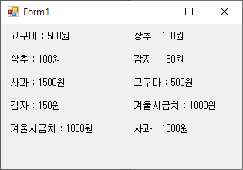
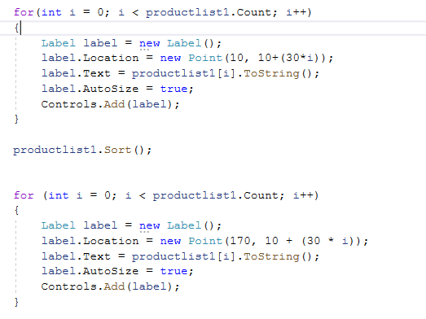
Section 01 인터페이스 소개(5)
실제 결과값 출력
List를 label로 출력(정렬전)
정렬전
정렬후
정렬
List를 label로 출력(정렬후)

Slide 8
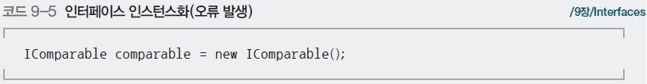
NOTE
인터페이스 인스턴스화
인터페이스는 실체 없는 규칙, 인스턴스화 할 수 없음(오류 발생)

Slide 9
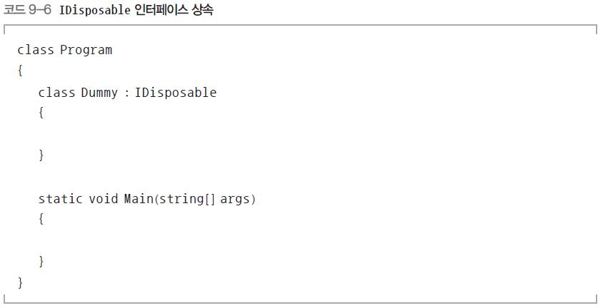
Section 01 인터페이스 소개(6)
IDisposable 인터페이스
C#에서 이미 구현된 인터페이스
using 블록 사용할 때 자동으로 호출되는 규약
파일처리에서 주로 사용
① IDisposable 인터페이스 상속하기

Slide 10

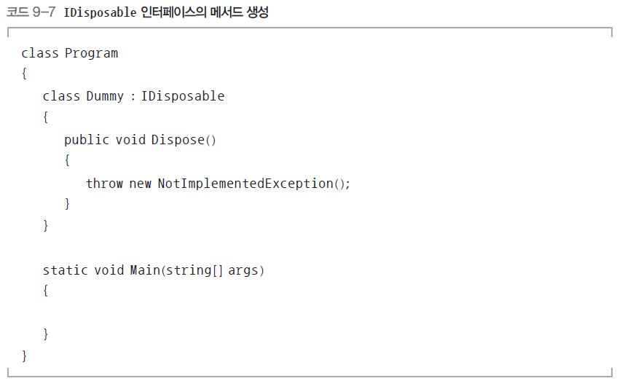
Section 01 인터페이스 소개(7)
② IDisposable 인터페이스의 메서드 생성하기
IDisposable 클래스에 커서 놓아 생기는 파란색 상자 클릭 또는 커서놓고 단축키 클릭

Slide 11
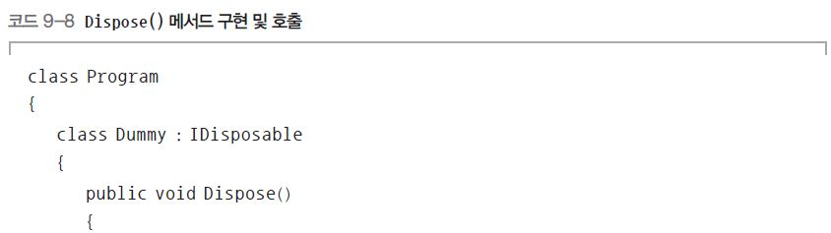
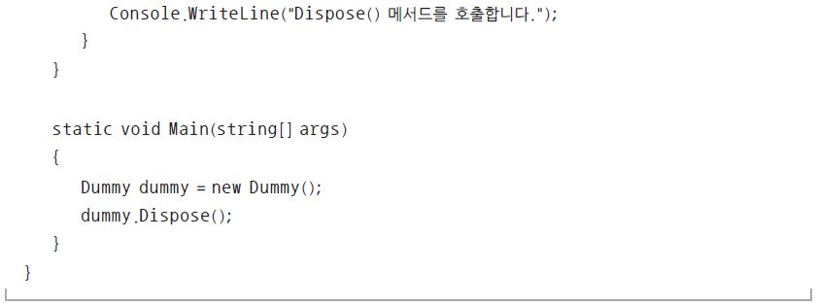
Section 01 인터페이스 소개(8)
③ Dispose ( ) 메서드 구현 및 호출하기

Slide 12
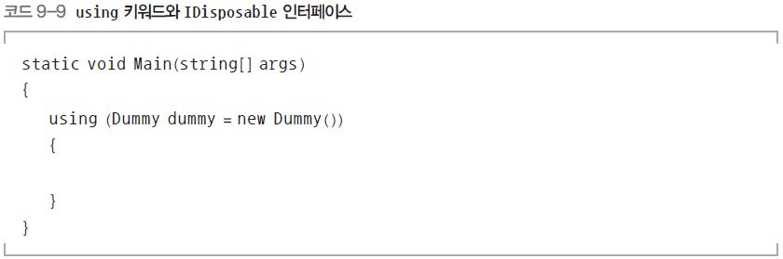

Section 01 인터페이스 소개(9)
④ using 키워드와 IDisposable 인터페이스
Dispose : 처리하다
- 직접 구현할 일은 거의 없고, 파일 처리시 using 기호를 많이 사용하게 됨
- Using 구간을 지나게 되면 자동으로 관련 리소스들을 해제함

Slide 13
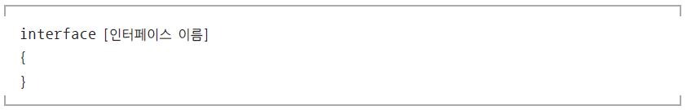
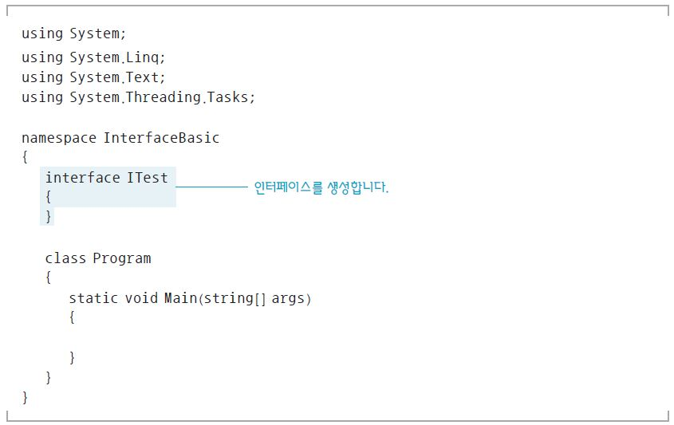
Section 02 인터페이스 생성(1)
인터페이스 생성 방법
같은 파일에 인터페이스 생성
예

Slide 14
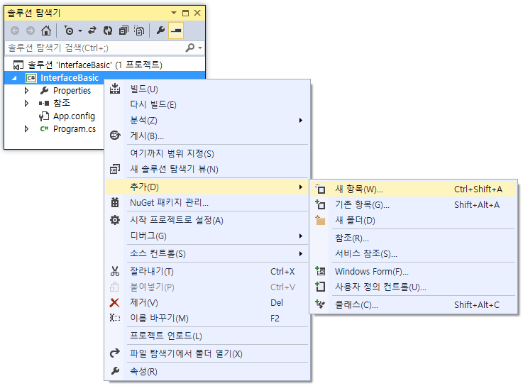

Section 02 인터페이스 생성(2)
같은 파일에 인터페이스 생성
프로젝트 잡고 마우스 오른쪽 버튼 - [추가] - [새 항목] 눌러 새 항목 추가 대화상자 오픈

Slide 15
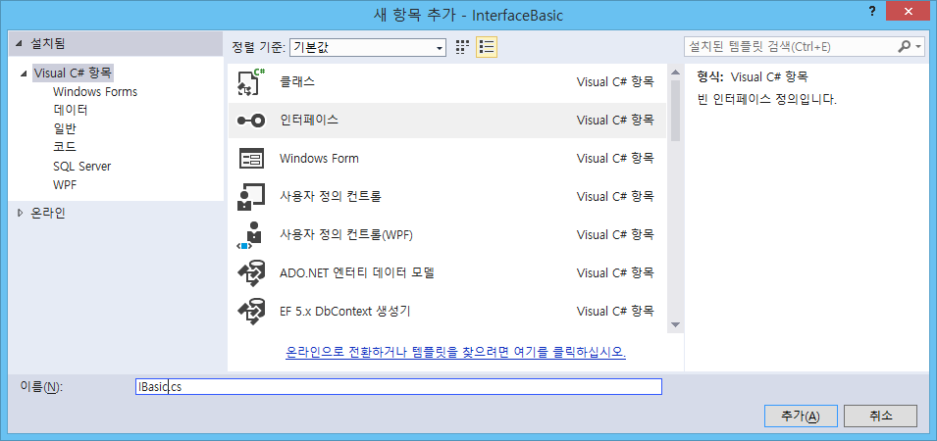
Section 02 인터페이스 생성(3)
새 항목 대화상자 뜨면 [인터페이스] 선택, 원하는 이름으로 인터페이스 추가

Slide 16
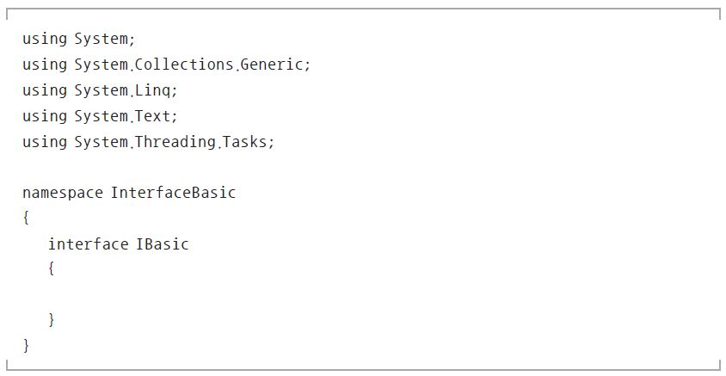
Section 02 인터페이스 생성(4)

Slide 17
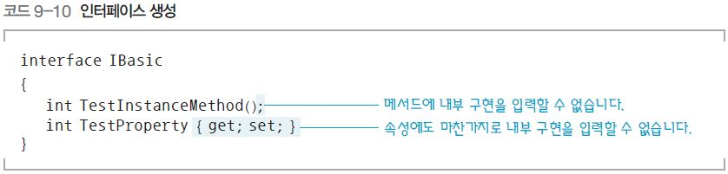
Section 03 인터페이스 멤버(1)
인터페이스 구현
① 인터페이스 생성하기

Slide 18
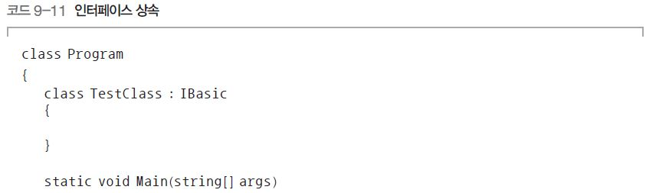
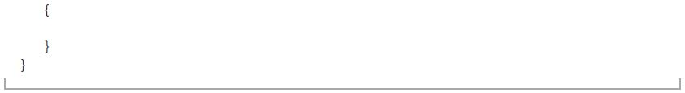
Section 03 인터페이스 멤버(2)
② 인터페이스 상속하기

Slide 19

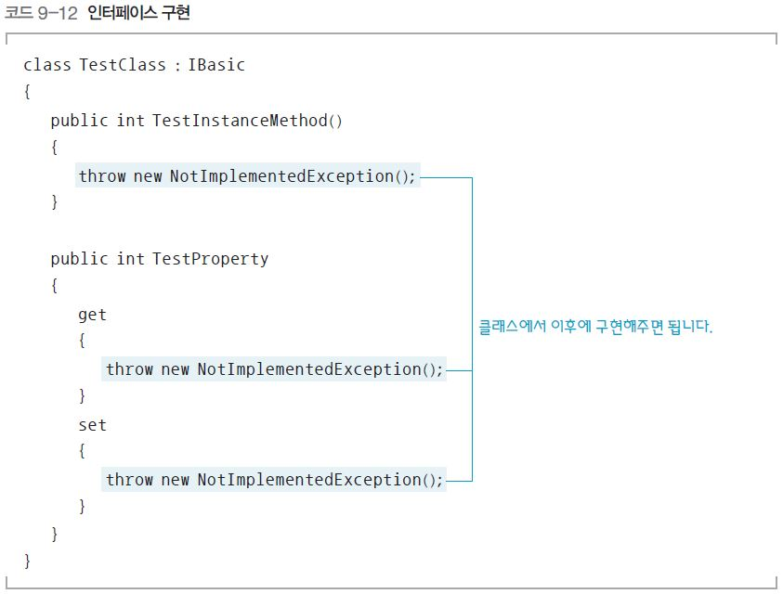
Section 03 인터페이스 멤버(3)
③ 인터페이스 구현하기
인터페이스 주변에 마우스 커서 올려 뜨는 파란색 커서 또는 단축키 클릭

Slide 20
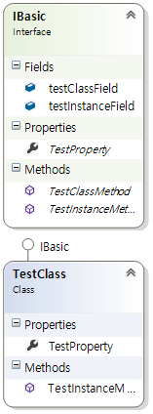
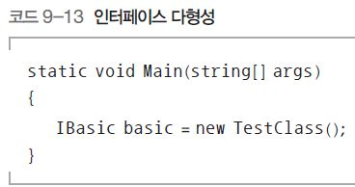
Section 03 인터페이스 멤버(4)
인터페이스 다형성
인터페이스 구현한 클래스는 인터페이스 상속

Slide 21
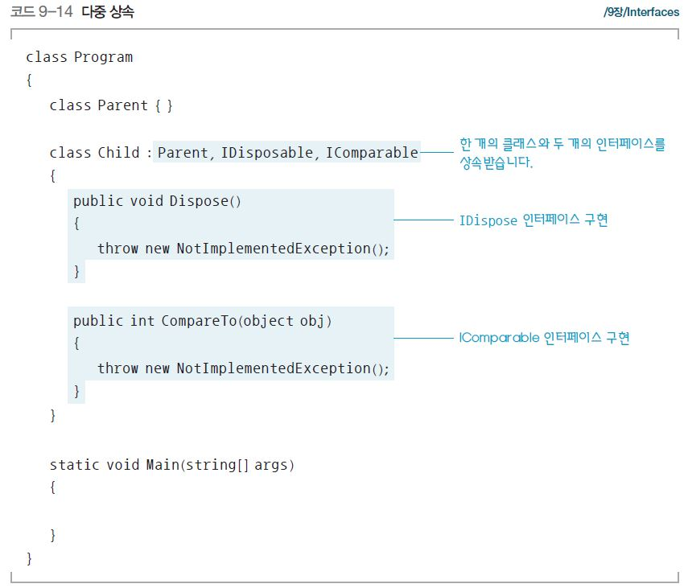
Section 04 인터페이스 다중 상속(1)
하나의 클래스가 여러 부모 클래스 가질 수 있게 되는 것
클래스 상속과 인터페이스 상속 함께 활용 가능

Slide 22
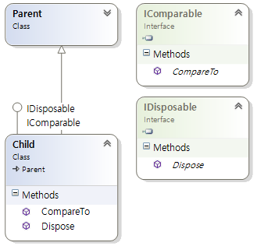
Section 04 인터페이스 다중 상속(2)

Slide 23
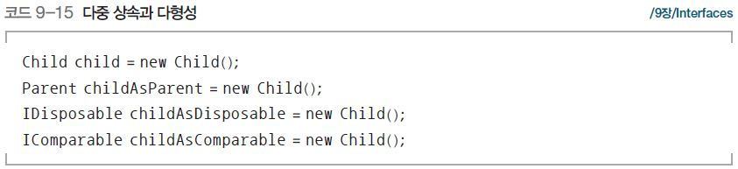
Section 04 인터페이스 다중 상속(3)
자료형 변환
인터페이스를 활용하면 코드에 규약 부여해, 여러 사람과 작업 시 안정성 높임

Slide 24
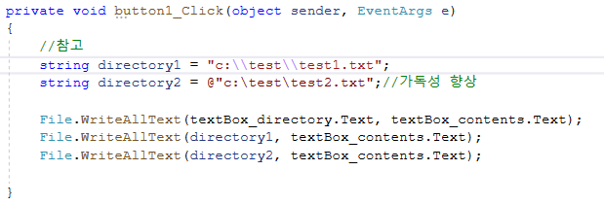
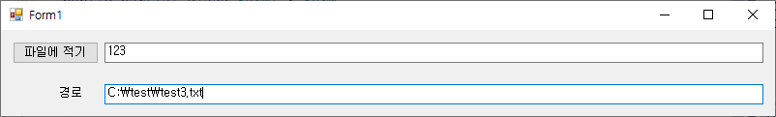
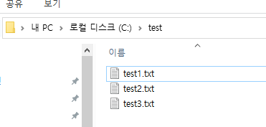
Section 05 함께 하는 응용 예제(1)
① 한번에 읽고 쓰기

Slide 25
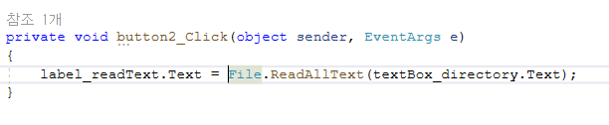
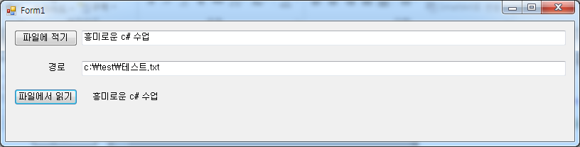
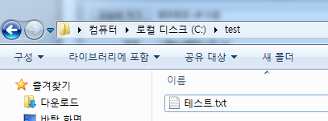
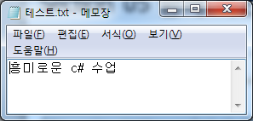
Section 05 함께 하는 응용 예제(2)

Slide 26
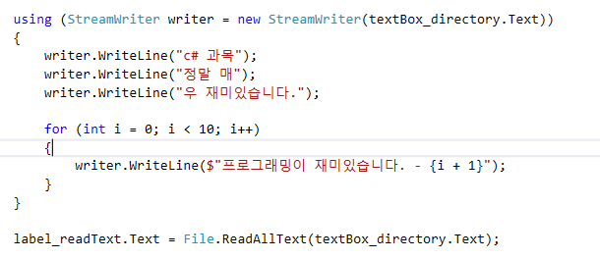
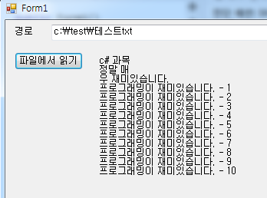
Section 05 함께 하는 응용 예제(3)
② 스트림으로 쓰기
한 줄씩 쓸 때 StreamWriter 클래스 사용
부모클래스인 TextWriter가 IDisposable을 상속받으므로 using 키워드 사용 가능

Slide 27
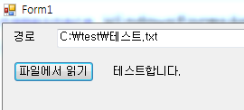
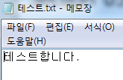
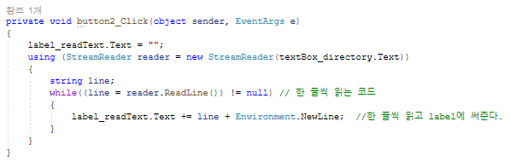
Section 05 함께 하는 응용 예제(4)
③ 스트림으로 읽기
읽을 때 StreamReader 클래스를 사용

Slide 28
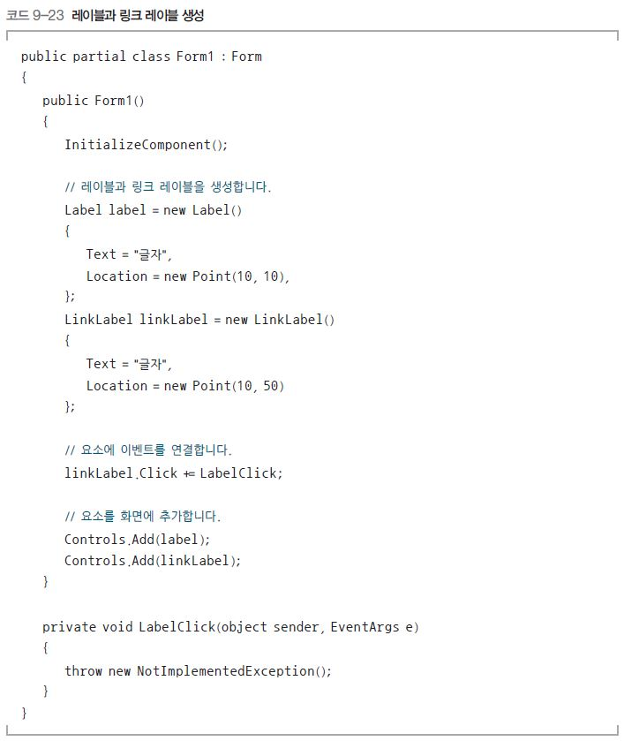
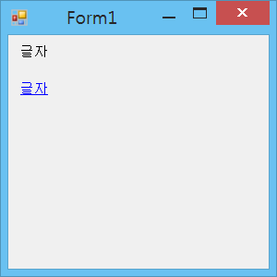
Section 06 윈도 폼: 레이블, 링크 레이블, 체크 박스, 라디오 버튼, 그룹 박스 사용하기 (1)
레이블과 링크 레이블
레이블과 링크 레이블의 차이점
글자에 밑줄이 그어지는 것

Slide 29
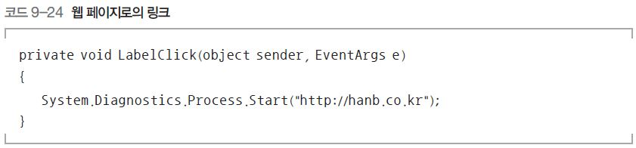
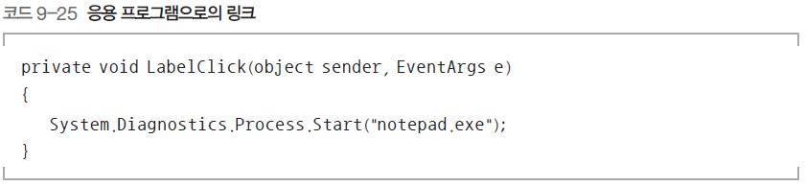
Section 06 윈도 폼: 레이블, 링크 레이블, 체크 박스, 라디오 버튼, 그룹 박스 사용하기 (2)
웹페이지로의 링크
응용 프로그램으로의 링크

Slide 30
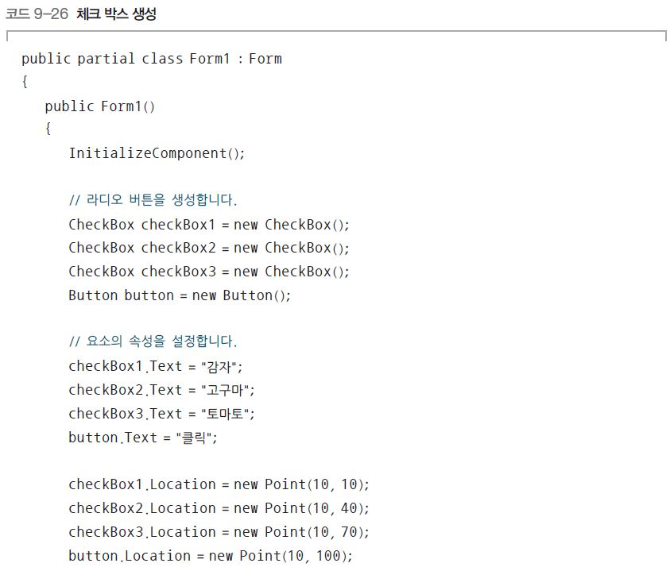
Section 06 윈도 폼: 레이블, 링크 레이블, 체크 박스, 라디오 버튼, 그룹 박스 사용하기 (3)
체크 박스 : 한 번에 여러 개의 조건 선택할 수 있는 요소

Slide 31
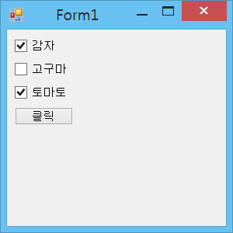
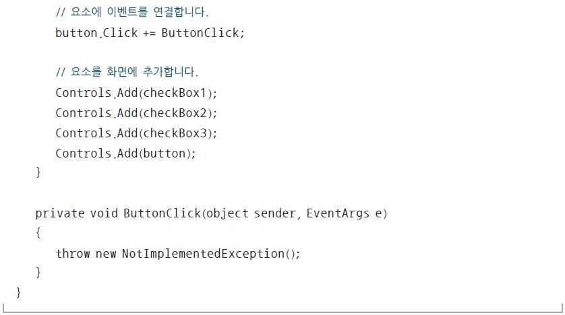
Section 06 윈도 폼: 레이블, 링크 레이블, 체크 박스, 라디오 버튼, 그룹 박스 사용하기 (4)

Slide 32
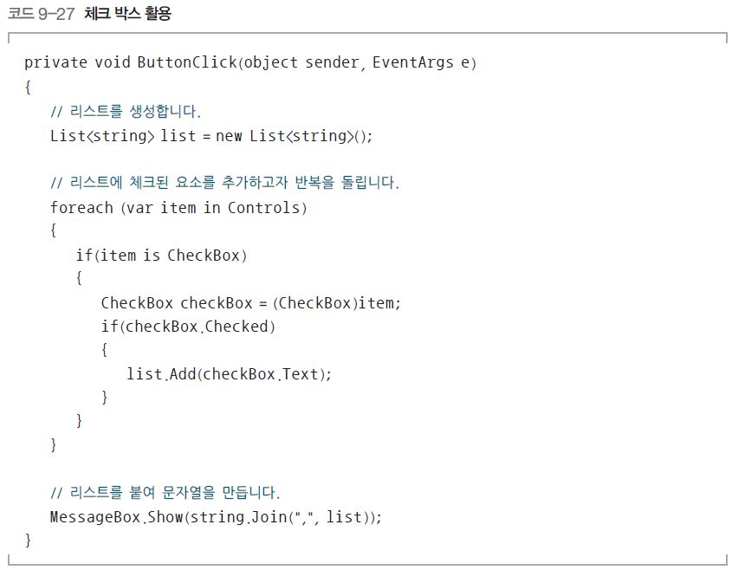
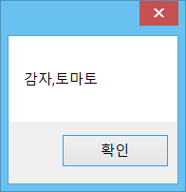
Section 06 윈도 폼: 레이블, 링크 레이블, 체크 박스, 라디오 버튼, 그룹 박스 사용하기 (5)
체크 박스 활용
List에 있는 텍스트들을 하나의 strin으로 만들되 ‘,’로 이어붙임

Slide 33
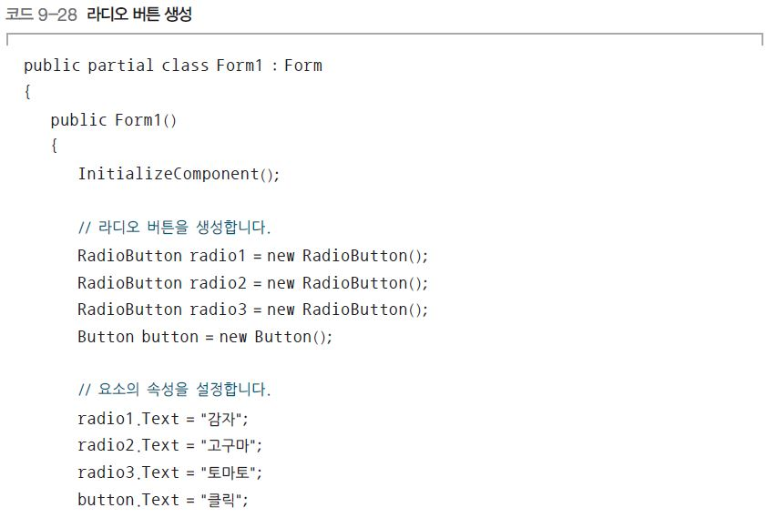
Section 06 윈도 폼: 레이블, 링크 레이블, 체크 박스, 라디오 버튼, 그룹 박스 사용하기 (6)
라디오 버튼 : 하나의 그룹에서 한 번에 하나의 버튼만 선택 가능

Slide 34


Section 06 윈도 폼: 레이블, 링크 레이블, 체크 박스, 라디오 버튼, 그룹 박스 사용하기 (7)

Slide 35


Section 06 윈도 폼: 레이블, 링크 레이블, 체크 박스, 라디오 버튼, 그룹 박스 사용하기 (8)
라디오 버튼 활용

Slide 36

Section 06 윈도 폼: 레이블, 링크 레이블, 체크 박스, 라디오 버튼, 그룹 박스 사용하기 (9)
그룹 박스 : 그룹을 나누고 그룹마다 하나씩 선택하고 싶을 때 사용

Slide 37




Section 06 윈도 폼: 레이블, 링크 레이블, 체크 박스, 라디오 버튼, 그룹 박스 사용하기 (10)

Slide 38

Section 06 윈도 폼: 레이블, 링크 레이블, 체크 박스, 라디오 버튼, 그룹 박스 사용하기 (11)

Slide 39

Section 06 윈도 폼: 레이블, 링크 레이블, 체크 박스, 라디오 버튼, 그룹 박스 사용하기 (12)

Slide 40


Section 06 윈도 폼: 레이블, 링크 레이블, 체크 박스, 라디오 버튼, 그룹 박스 사용하기 (13)

Slide 41


Section 06 윈도 폼: 레이블, 링크 레이블, 체크 박스, 라디오 버튼, 그룹 박스 사용하기 (14)
그룹 박스와 라디오 버튼 활용

Slide 42


IBasic 인터페이스를 구현하고, 해당 인터페이스를 상속 받는 클래스를 구현하시오.
Ex) IBasic에 Print 라는 함수를 만들었다면, 해당 인터페이스를 상속한 클래스 내에서 Print라는 함수를 구현해줘야 함
클래스는 Animal, Dog, Cat, Product, Child, Parent 등 자유롭게 참고하여 만들 것
파일 입력 및 출력 프로그램을 작성하되, 해당 디렉토리가 없을 경우에 자동으로 해당 파일을 자동으로 생성하게 하시오.
예) c드라이브에 test라는 폴더가 없는데, c:\test에 text.txt라는 파일을 만들려고 한다면, 이 폴더 및 파일을 자동으로 생성하도록 하는 것
경로 예외처리
파일 쓰는 방법

